Slide 1
"שלח את עמי"
מילים: אפרים דרור
לחן: עממי
נחום גוטמן, משה ואהרן בבית פרעה, פחם ודיו, תרצ"ג - 1933
כתבה מרינה טלזנר

Slide 2
הסיפור מאחורי השיר :
העבדות בצפון אמריקה התחילה בסוף המאה ה17 ונמשכה עד 5186
אז בוטלה באופן רשמי.
אחד מהמנוני ההתנגדות לעבדות היה שיר הגוספל: "Go Down Moses”
שיר עממי זה מתאר את הציווי על משה רבינו לשחרר את בני ישראל ממצריים.
הפזמון הידוע בשיר : Let My People Go” " הוא תרגום לקריאת משה אל פרעה "שלח את עמי".
השיר הפך למעין קריאת עידוד של העבדים לרצון בחרות.

Slide 3
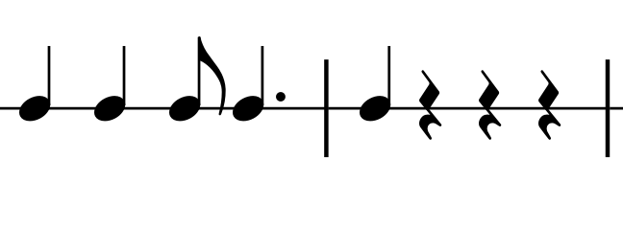
הצעות לפעילויות:
1. נקיש את המקצבים
https://www.youtube.com/watch?v=SP5EfwBWgg0

Slide 4
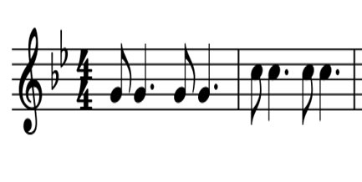
2. נשיר את התווים בשירת מענה:
המורה תשיר את התווים המסומנים באדום.
והתלמידים חוזרים על התווים המסומנים בכחול.
המורה והתלמידים ישירו יחד את התווים המסומנים בסגול.

Slide 5
3. נקיש את המקצבים ונשיר את
התווים יחד עם השיר
פתיחה

Slide 6
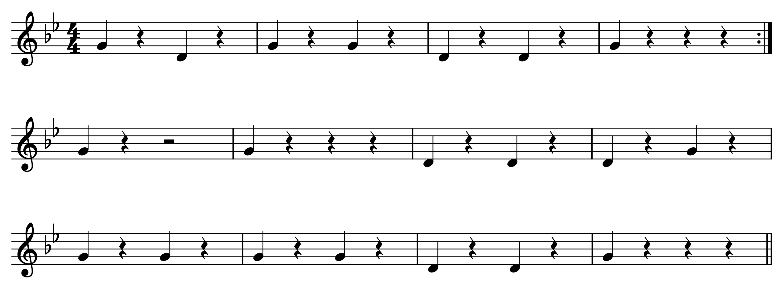
4. נלווה את השיר בשירה, בנגינה, בקסילופון או בפסנתר.

Slide 7
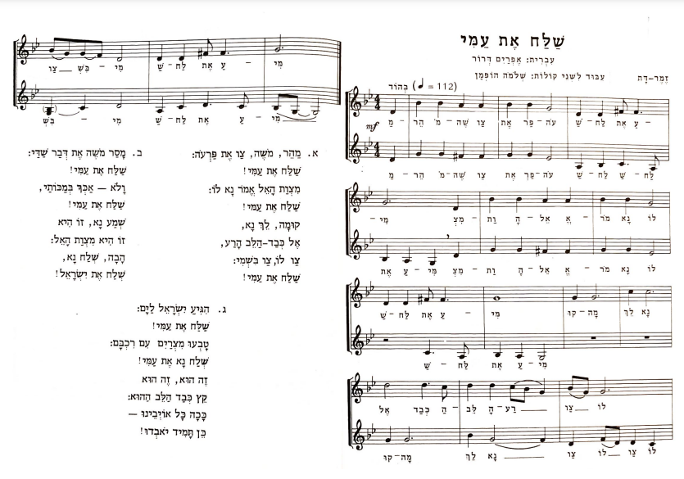

Slide 8
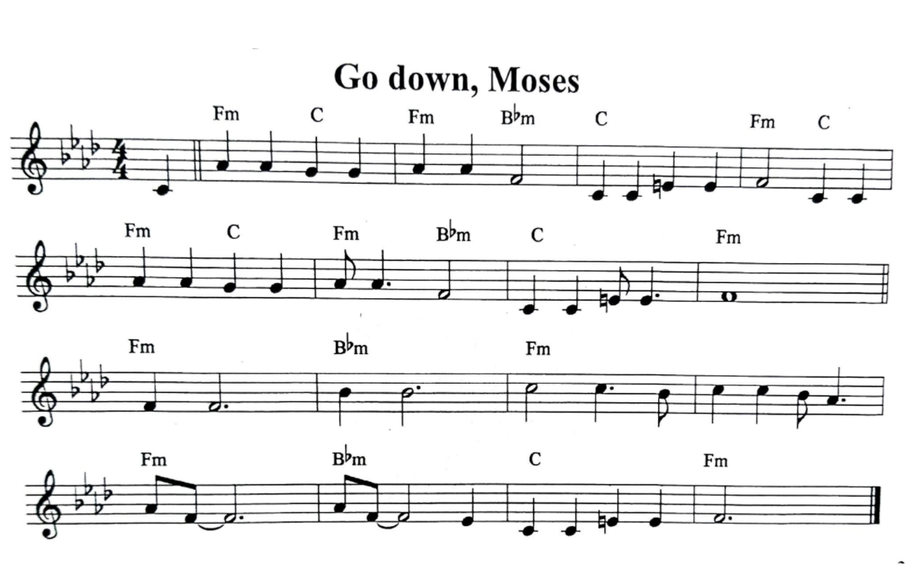

Slide 9
האזינו לשני ביצועים שונים :
לואי אמסטרונג
עירית בולקא ואחים ואחיות

